Slide 1



Slide 2

Giáo viên: Trương Thị Tịnh
Email: truongtinhttt@gmail.com
Điện thoại: 0975 869 839
TRƯỜNG IGC SCHOOL TÂY NINH

Slide 3



BÀI 8
CÁI TÔI – THẾ GIỚI ĐỘC ĐÁO
(THƠ)

Slide 4
MỤC TIÊU BÀI HỌC
01
Nhận biết, phân tích được vai trò của yếu tố tượng trưng trog thơ; tình cảm, cảm xúc của người viết; tính đa nghĩa của ngôn từ trong tác phẩm văn học.
03
Viết được văn bản nghị luận về một bài thơ; nêu và nhận xét về nội dung, một số nét nghệ thuật đặc săc.
02
Nhận viết và phân tích được đặc điểm và tác dụng của biện pháp tu từ lặp cấu trúc.
04
Biết giới thiệu một tác phẩm nghệt thuật theo lựa chọn cá nhân. Có ý thức tự học, tự trau dồi năng lực thẩm mĩ.

Slide 5
1
TRI THỨC NGỮ VĂN

Slide 6
TRI THỨC NGỮ VĂN
01
Tượng trưng
02
Yếu tố tượng trưng trong thơ trữ tình
03
Hình thức và cấu tứ trong thơ trữ tình
04
Biện pháp tu từ lặp cấu trúc

Slide 7



TRI THỨC NGỮ VĂN
Tượng trưng
  - Loại hình ảnh mang tính trực quan, sinh động.
  - Hàm nghĩa biểu đạt những tư tưởng, quan niệm, khái niệm trừu tượng.
VD:
Bồ câu tượng trưng cho hòa bình
Hoa hồng đỏ tượng trưng cho tình yêu
Lá cờ tượng trưng cho quốc gia
Notes:
The template comes from http://docer.wps.cn

Slide 8
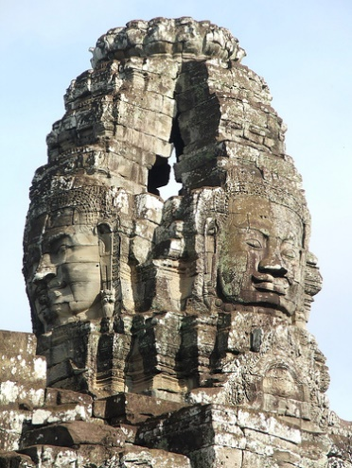
TRI THỨC NGỮ VĂN
Yếu tố
tượng trưng
  - Những chi tiết, hình ảnh gợi lên những ý niệm trừu tượng và giàu tính triết lí, đánh thức suy ngẫm của người đọc về bản chất sâu xa của con người và thế giới.
VD:
Hình ảnh tháp Bayon trong bài thơ Tháp Bayon bốn mặt tượng trưng cho thế giới, tâm hồn đa diện, phức tạp của con người.
Notes:
The template comes from http://docer.wps.cn

Slide 9
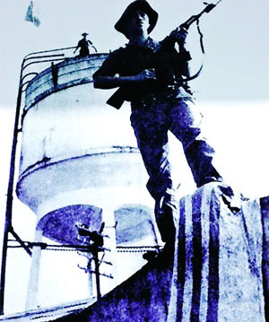
TRI THỨC NGỮ VĂN
Hình thức
  - Tổng hòa của thể thơ, câu thơ, lời thơ, giọng điệu, nhịp, vần, hình ảnh,….thể hiện chủ đề, tư tưởng chung của tác phẩm.
VD:
Hình ảnh, từ ngữ, giọng điệu trong bài thơ Dáng đứng Việt Nam (Lê Anh Xuân) toát lên âm hưởng bi tráng, hào hùng.
Notes:
The template comes from http://docer.wps.cn

Slide 10
TRI THỨC NGỮ VĂN
Cấu tứ
  - Cách thức triển khai mạch cảm xúc và tổ chức hình tượng.
VD:
Trong bài thơ Dáng đứng Việt Nam (Lê Anh Xuân), cấu tứ bài thơ là sự khai quát từ tư thế hi sinh hiên ngang của anh Giải phóng quân trên đường bang Tân Sơn Nhất đến hình ảnh “dáng đứng Việt Nam tạc vào thế kỉ”.
Notes:
The template comes from http://docer.wps.cn

Slide 11
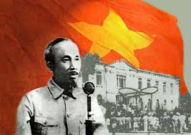
TRI THỨC NGỮ VĂN
Lặp
cấu trúc
  - Tổ chức những vế câu hoặc những câu có cùng một kết cấu ngữ pháp.
VD:
Nước Việt Nam là một, dân tộc Việt Nam là một. Sông có thể cạn, núi có thể mòn, song chân lí ấy không bao giờ thay đổi. (Hồ Chí Minh)
Notes:
The template comes from http://docer.wps.cn

Slide 12
2
LUYỆN TẬP

Slide 13







TRẠM XE BUÝT
PLAY

Slide 14

Hàm nghĩa của những hình ảnh tượng trưng biểu đạt điều gì?
Tư tưởng, quan niệm, khái niệm trừu tượng
RIGHT/ĐÚNG
WRONG/SAI

Slide 15


tượng trưng cho:
Sự xui xẻo
RIGHT/ĐÚNG
WRONG/SAI

Slide 16



tượng trưng cho:
Sự may mắn
RIGHT/ĐÚNG
WRONG/SAI

Slide 17
Yếu tố tượng trưng trong
thơ trữ tình là:
Chi tiết, hình ảnh gợi lên những
ý niệm trừu tượng giàu tính triết lí
RIGHT/ĐÚNG
WRONG/SAI

Slide 18


Hình thức là tổng hòa của các yếu tố nào trong thơ trữ tình?
Thể thơ, câu thơ, lời thơ, giọng điệu, vần, nhịp, hình ảnh,…
RIGHT/ĐÚNG
WRONG/SAI

Slide 19


Cấu tứ trong thơ trữ tình là:
Cách thức triển khai mạch cảm xúc và tổ chức hình tượng
RIGHT/ĐÚNG
WRONG/SAI

Slide 20
Lặp cấu trúc là biện pháp tổ chức những vế câu hoặc những câu có cùng
Một kết cấu ngữ pháp
RIGHT/ĐÚNG
WRONG/SAI

Slide 21
3
VẬN DỤNG

Slide 22


Nhiệm vụ
Làm thẻ
thông tin các
từ khóa quan trọng

Slide 23
THANK YOU!

